Slide 1
UZCARD ACADEMY · MINI-PROJECT · A TREK
UZCARD-XL: protsessing qayerda pul yo'qotadi
Mijozlar, operatsiyalar dinamikasi, radlar va nizoli operatsiyalar · 2023 yil
Jamoa: Ibroximjon Tojiboyev · 2-ishtirokchi · 3-ishtirokchi
Ma'lumotlar: ds_customers, ds_cards, ds_transactions_2, ds_merchants_2, ds_mcc_categories · 60 320 operatsiya · SQL + Python, ML siz
UZCARD-XL · A trek · UZCARD Academy 2026 · 1/6-slayd

Slide 2
MUAMMO VA MA'LUMOTLAR
Buyurtmachi: mijozlar kim, o'sish qayerda, pulni qayerda yo'qotamiz?
Buyurtmachi so'rovi:
«Mijozlarimiz kim va qanday to'lashini, biznes qayerda o'sib qayerda cho'kayotganini, pulni qayerda yo'qotayotganimizni (radlar, nizoli operatsiyalar) tushunishimiz kerak».
Qanday izladik:
1. 31 ta ds_* jadvaldan JOIN orqali o'z trekimizning 5 tasini topdik
2. 3 gipoteza: portfel dinamikasi · segmentlar radlari · MCC bo'yicha nizolar
3. Har xulosa — raqam + statistik test (trend + II, z-test, χ²)
60 320
2023-yil operatsiyalari · 3 286 karta · 2 000 mijoz · 600 merchant
UZCARD-XL · A trek · UZCARD Academy 2026 · 2/6-slayd

Slide 3
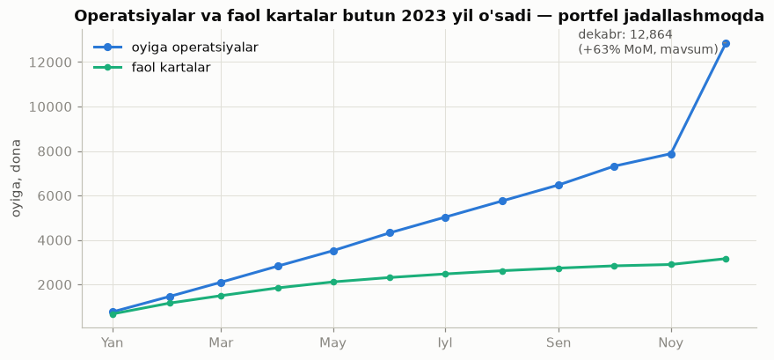
1-TOPILMA · DINAMIKA · IBROXIMJON TOJIBOYEV
Yillik o'sish ×16 — sog'lom portfel jadallashuvi, dekabr +63 % — mavsum
×16
2023 yilda operatsiyalar o'sishi (oyiga 769 → 12 864); fev–noy trendi +23 %/oy, radlar barqaror: 5,5–6,9 %
Faol kartalar operatsiyalar bilan sinxron o'sadi — anomaliya yo'q, avtorizatsiya sifati buzilmagan.
UZCARD-XL · A trek · UZCARD Academy 2026 · 3/6-slayd

Slide 4
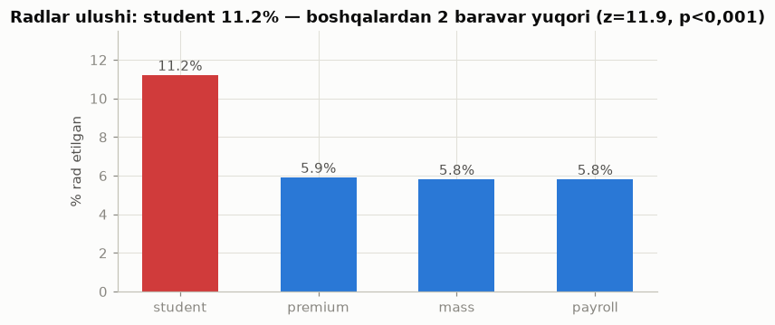
2-TOPILMA · RADLAR · 2-ISHTIROKCHI
Student segmenti: har 9-operatsiya rad — normadan 2 baravar ko'p
11,2 %
studentlarda rad, boshqalarda 5,8 % (+5,4 f.p., 95 % II 4,2–6,5; z = 11,9; p < 0,001). Sabablarning 73 % i — insufficient_funds + limit
Sabab mahsulotda (balans/limit), fird emas → mikro-overdraft, balans bildirishnomalari, aqlli retray.
UZCARD-XL · A trek · UZCARD Academy 2026 · 4/6-slayd

Slide 5
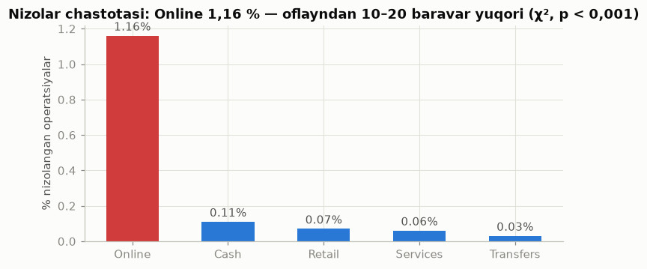
3-TOPILMA · NIZOLAR · 3-ISHTIROKCHI
Nizoli pullarning 91 % i — onlaynda: 1,16 % operatsiya (oflaynda 0,03–0,11 %)
103 mln
so'm Online-MCC guruhida nizo ostida (barcha nizoli summalarning 91 % i); nizo chastotasi oflayndan ×10–20 (χ² = 400, p < 0,001)
Tavsiya: 200 ming so'mdan yuqori operatsiyalarga 3-D Secure, e-com merchant skoringi, 1 % chegara monitoringi.
UZCARD-XL · A trek · UZCARD Academy 2026 · 5/6-slayd

Slide 6
TAVSIYA
Harakatlar rejasi: studentlarni ushlab qolish, onlayn teshigini yopish
1
Student segmenti uchun mikro-overdraft va balans bildirishnomalari
radlarni 11,2 % → ~6 % ga qaytarish
2
insufficient_funds radlariga aqlli retray (balans to'lganda qayta urinish)
oyiga 332 yo'qotilgan operatsiyaning bir qismi
3
200 ming so'mdan yuqori e-com uchun majburiy 3-D Secure
nizoli summalarning 91 % konsentratsiyasini pasaytirish
4
Onlayn-merchantlar skoringi va monitoringi (nizo chegarasi 1 %)
muammoli merchantlarni erta ushlash
5
Dekabr uchun quvvat rejasi (+63 % mavsumiy cho'qqi)
cho'qqida protsessing barqarorligi
Bosh raqamlar: student = 11,2 % rad (normadan ×2), Online = nizoli summalarning 91 % i (103 mln so'm).
UZCARD-XL · A trek · UZCARD Academy 2026 · 6/6-slayd

